Slide 1



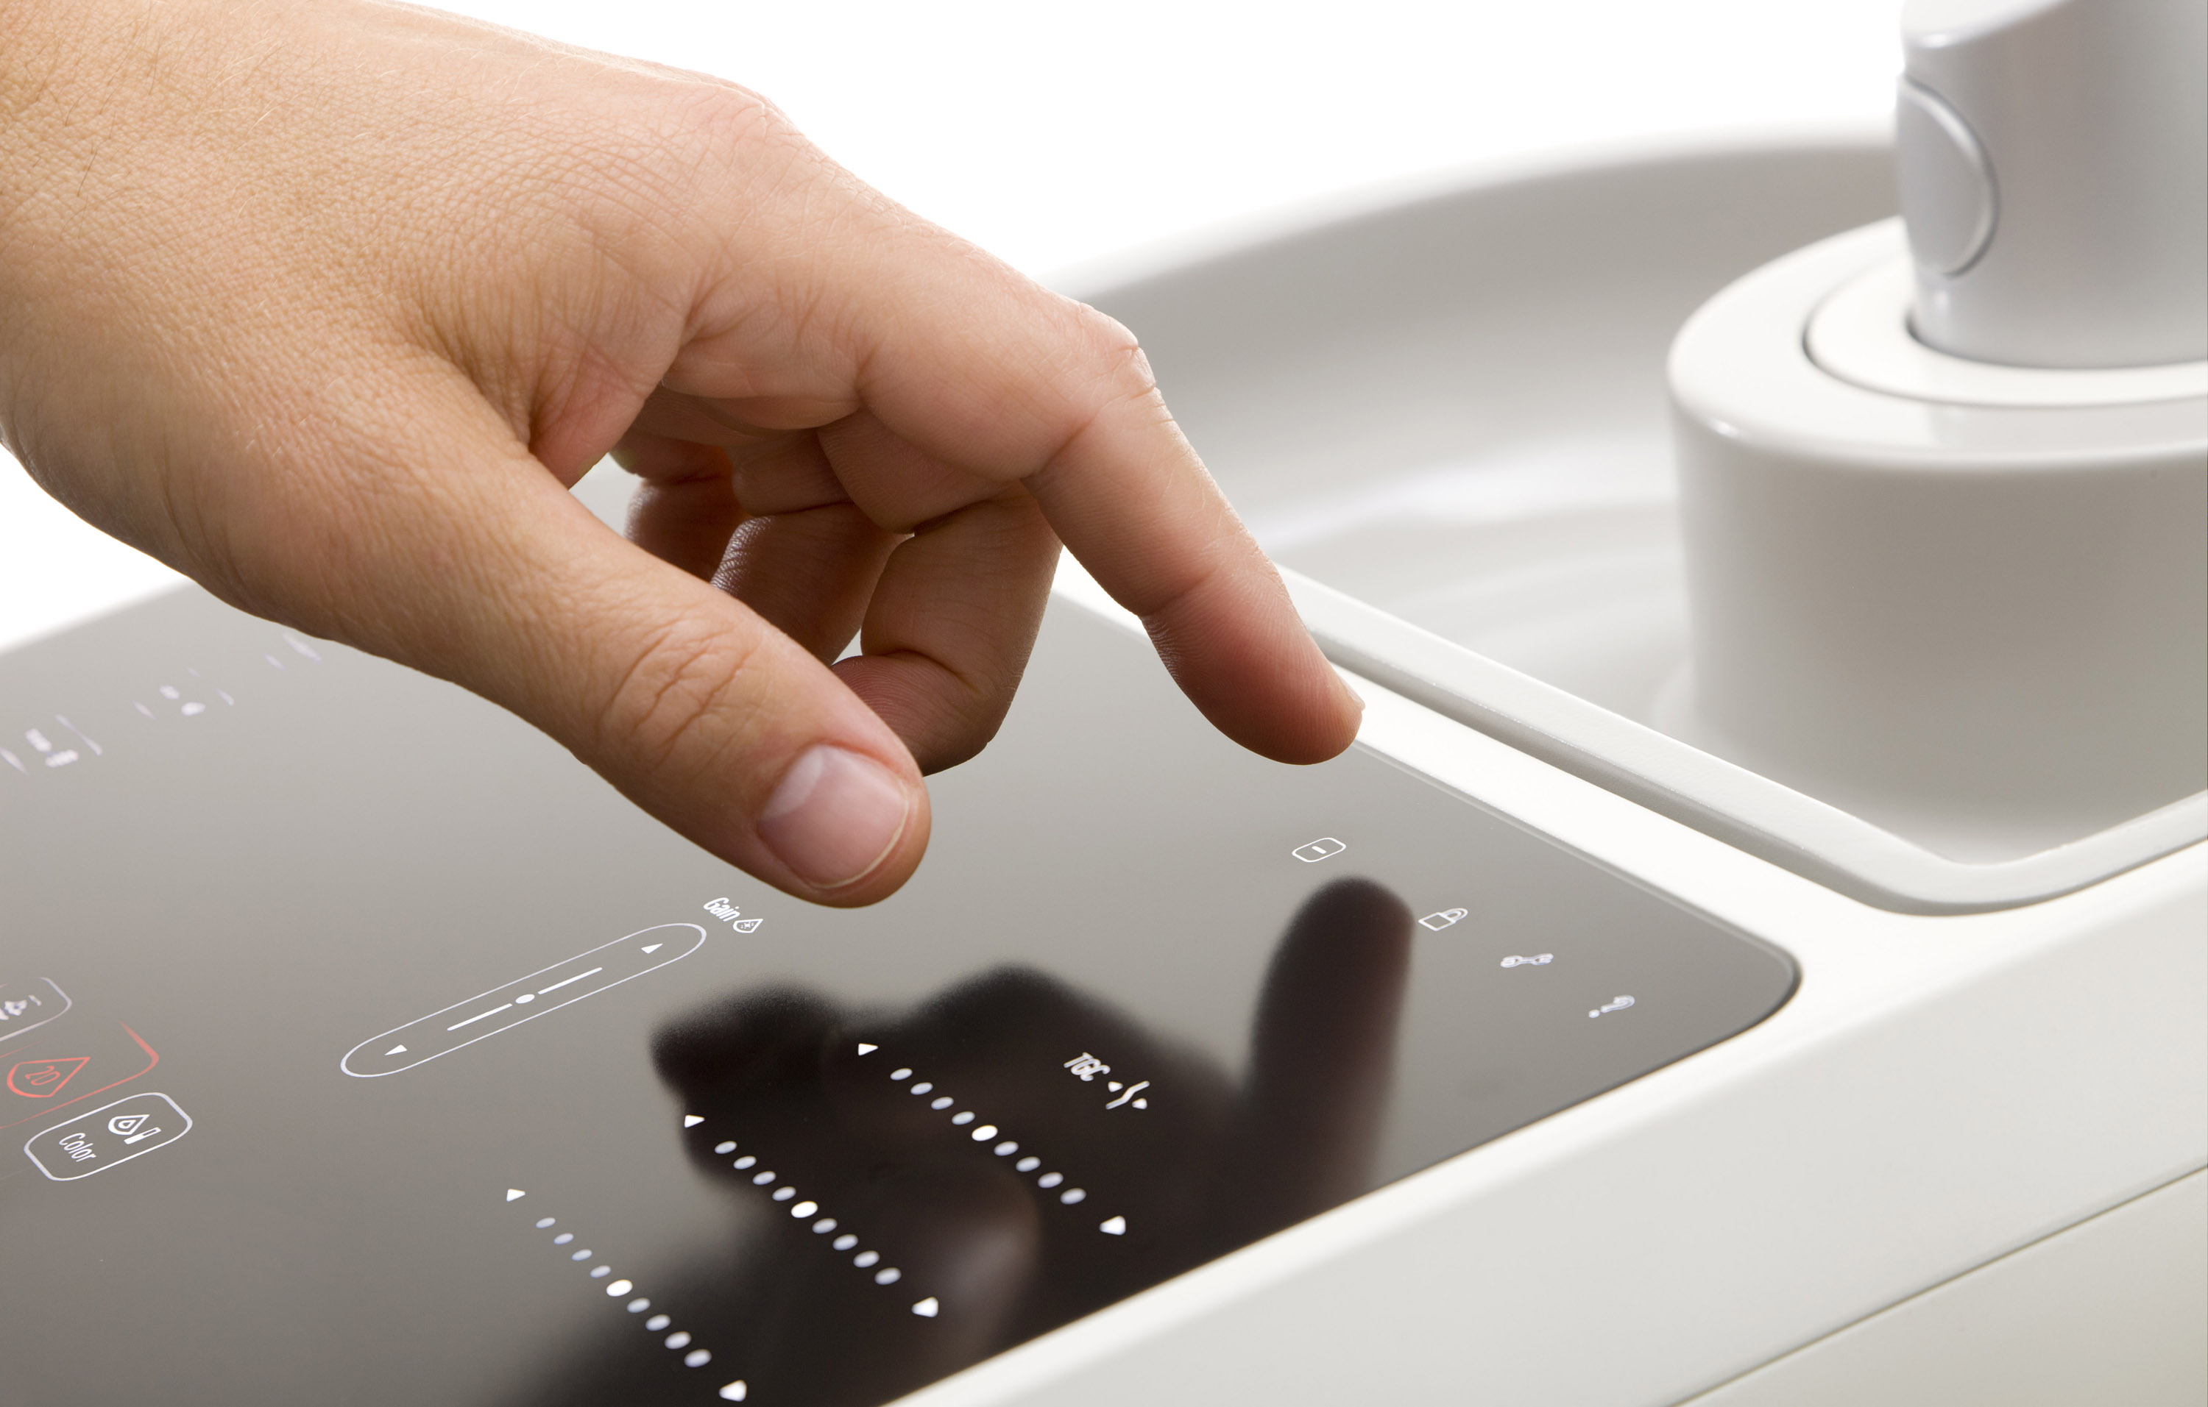


Neurogen inflammatio vagy nociplasztikus fájdalom?
Dr. Almási Róbert Gyula Ph.D., habil. EDPM.
Egyetemi docens, Tanszékvezető
PTE AOK KK AITI Fájdalomterápiás Tanszék
2025.09.24. Pécs
Pécs, 2025. 09.24.

Slide 2

Fájdalom típusok management
A fájdalommechanizmusok megjelenése
A klinikai gyakorlatban – főként perioperatív fájdalmak csillapítása a feladat
Műtét előtt, – alatt, - és utáni fájdalomcsillapítás
Többnyire egyszerű és világos: sérülés, szövetkárosodás – nociceptív, akut fájdalom
Néha nem egyszerű, bonyolult mechanizmusok: elhúzódó gyógyulás, többszörös reoperációk, krónikus fájdalom szindróma, érsebészeti betegek (dohányzás, alkohol, diabetes…okozta neuropathiás komponensek)
A felderítés – a fájdalomgenerátorok megtalálása, azonosítása sokszor nehéz
A további kezelés tervezése sokszor nehéz
A beteg copingjának értékelése nem könnyű

Slide 3
Fájdalom típusok management
A fájdalomcsillapítás lehetőségei
A klinikai gyakorlatban –
alulértékelés – alulkezelés:
nem megfelelő időben, kevés gyógyszer, nem megfelelő minőségő gyógyszerelés, nincs kombináció, elmarad a RA, későn kap a beteg RA-t vagy effektív gyógyszerelést, hosszú idő telik el az ismétlő dózisig, nincs folyamatos adagolás pl PCA, Elastomeric Pump, nincs rendszeres értékelés, mellékhatások, gyógyszerinterakciók felismerése elmarad
2. Túlértékelés – ez ritkább:
a fájdalom mechanizmusok értékelése nélkül adunk mindent... Pl. szükségtelen 2-3 féle NSAID együtt, szükségtelen 2-3 féle opioid együttadása, az adjuvánsokat akkor kellene adagolni, ha azok hatnak a feltételezett mechanizmusokra.

Slide 4
Pharmacotherapy
First line, second line
Third line, adjuvants
TCAD-s
SSRI - escitalopram
SSNRI - duloxetin
Α2δ1 Ca channel blockers –pregabalin, gabapentin
Benzodiazepins
Hypnotics, anxiolytics
Steroids - RA
Antiemetics
Propulsives
Spasmolytics
Bisphosphonates
…
NSAID-s
paracetamol
Tramadol
Combinations – paracetamol, ketoprofen
Opioids
Ketamine
Dexmedetomidine
Cannabinoids?
Tapentadol MOP agonist, SNRI inhibitor?
Notes:
Unfortunately, the great part of chronic pain states is not responsive to the usually administered form of pain medication. Therefore, a pain professional is responsible for aiding patients to determine the most appropriate agent for alleviating the discomfort and stress accompanied by a reduction in potential side effects. Medications that may interfere with the usual choices of drug or non-drug treatments. Some treatments may be contraindicated in patients on anticoagulants, or with an uncorrected bleeding disorder, active infection, pregnancy, immunosuppressive therapy, or other issues.

Slide 5
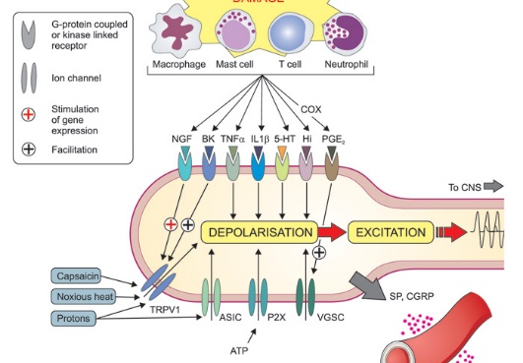
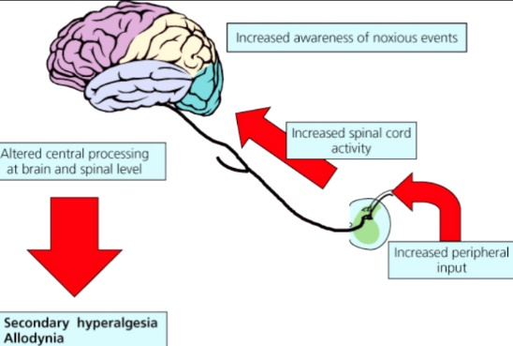
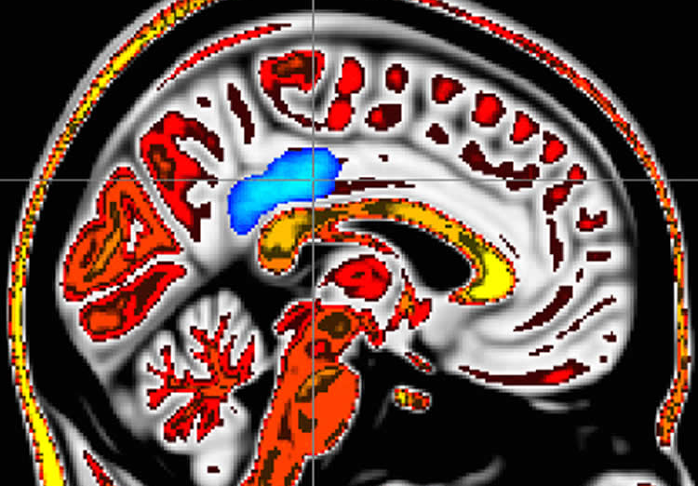
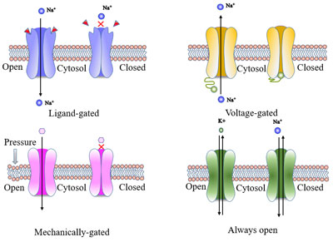
Fájdalom pathofiziológia – erősítő rendszer
Perifériás szenzitizáció
Centralis szenzitizáció
Az idegi struktúrák ingerküszöbének csökkenése - Allodynia, hyperalgesia
Bradykinine szenzitizálja az Aδ és C rostokat
PGE2, 5HT, H+, NGF, sP, CGRP
Része a KIR plaszticitásnak, Az idegrendszeri aktivitás felerősödése (wind-up), Long term potentiation, LTP. Valóságos neuro-anatómiai reorganizáció
Kiterjedt receptív mezőből származó intenzív és tartós stimulusok indítják be.
Activity of silent receptors
CNS plasticity
Neurotrophiás interakciók
Ion csatornák
NGF; BDNF;
Neurotrophin-3, 4/5;
Glial cell line derived NF
NA, K, Ca;
NMDA, AMPA
Higher neural mechanism
Inflammatory mediators
A perifériás szenzitizáció kivédésére NSAID-k.
A centrális szenzitizáció kivédésére Perifériás idegblokádok
Notes:
Amenniyre ma látjuk, a fájdalom erősítő rendszernek két fő tényezőjét ismerjük. Első: Peripheral sensitization egy fokozott érzékenység az afferens stimulusokra. A receptív mező megnő az alvó/nyugvó receptorok feléledése miatt, mely allodiniához és hyperalgeziához vezet. The receptive field is increased due to the activation of silent receptors leading to allodynia and hyperalgesia. Hyperalgezia … Allodynia…
Második: Ismétlődő, magas intenzitású stimulus aktiválja a a hátsó szarv szignál transzdukciós kaszkád rendszerét mely centrális szenzitizációhoz vezet.
A fájdalom erősítő és gyengítő rendszer lehet rövid vagy hosszú időtartamú (STP-LTP; STD-LTD). A felelős receptorok az NMDA és AMPA receptors (α-amino-3-hydroxy-5-methyl-4-isoxazol-epropionic acid receptor).

Slide 6
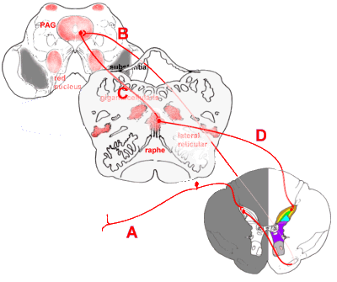
Descending Modulatory Connections
PAG – periaqueductal grey matter
  Ventrolateral: freezing, sympatho-inhibition, opioid analgesia 5-HT, encephalin, GABA
  Lateral: „fight/flight”, averting reaction, non-opioid analgesia NA
Locus coeruleus – 1. Noradrenerg syst.
Nucl.Raphe 5-HT – 2. Serotoninerg syst.
Nucl.ret.gigantocell, n.r.paragigantocell encephalin
Notes:
Now the next thing we have to discuss is the modulation: Unbelievable as it may sound, yet sometimes the tiniest impact can injure the body in such a way that this momentarily ache develops into severe chronic pain, whereas a gross comminution of a part of the body engenders sometimes a fairly well-manageable pain sensation. The underlying mechanism is the modulation. The modulation can be a potentiation or depression causing hyperalgesia or pain relief. The most important centers of pain modulation are the PAG, LC, NR and the NRG…
These descending pathways originate in the somatosensory cortex that relays to the thalamus, and the hypothalamus. Thalamic neurons descend to the midbrain. There, they synapse on ascending pathways in the medulla and spinal cord and inhibit the ascending nerve signals. This produces pain relief (analgesia). The major brainstem regions that produce this effect are located in poorly defined nuclei in the periaqueductal gray matter and the rostral medulla.

Slide 7
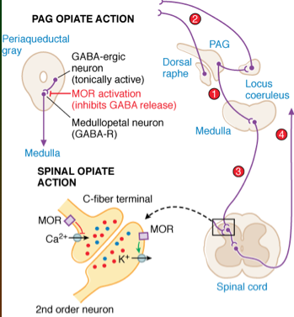
Moduláció – 3. Endogén opioid rendszer
3 opioidot termelő szélesen elszórt neuronok:
  beta-endorphin,
  met- és leu-enkephalinok,
  És a dynorphinok.
Ezek az opioidok neurotransmitterként és neuro-modulátorként 3 fő receptor típuson
  mu, (MOP)
  delta, (DOP) és
  Kappa (KOP),
Analgeziát okoznak
opioid gyógyszerek ugyanezeken a receptorokon hatnak, analgesiat és nemkívánatos mellékhatásokat okoznak.
Notes:
Némelyike ezeknek az analgetikus modulációs folyamatoknak a természetes fájdalomcsillapító rendszer aktivizációjából ered melyek endogén opiátokat szabadítanak fel, ezek a…
Ezek az opioidok …

Slide 8
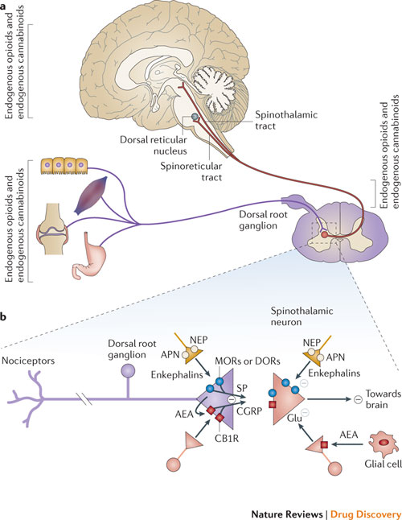
Moduláció – 4. Endocannabinoid rendszer
Endocannabinoids (EK)
N-arachidonil-ethanolamide, anandamide (AEA),
2-arachidonylglycerol (2-AG)
Endocannabinoid/endovanilloid
N-arachidonoyldopamine (NADA),
Endovanilloid
N-oleoyldopamine (OLDA)
and more related lipid molecules, mainly
N-acyl-ethanolamide derivates (NAEs),
palmitoyl-ethanolamide (PEA),
Oleoyl-ethanolamide (OEA),
Stearine ethanolamide (SEA)
Notes:
A modulációs rendszer némelyike viszont endogén cannabinoidokat szabadít fel. A neurotranszmitterek csoportjai a következők: endocannabinoids, Endocannabinoid/endovanilloid, endovanilloid and N-acyl ethanolamide származékok. Ezek a lipid termékek főleg a CB1 és TPV receptorokon hatnak, tehát centrálisan és perifériásan is, ritkán a CB2 rec-kon. A Cannabinoidok és vanilloidok ugyanazokon a rec-kon hatnak és analgéziát okoznak.

Slide 9
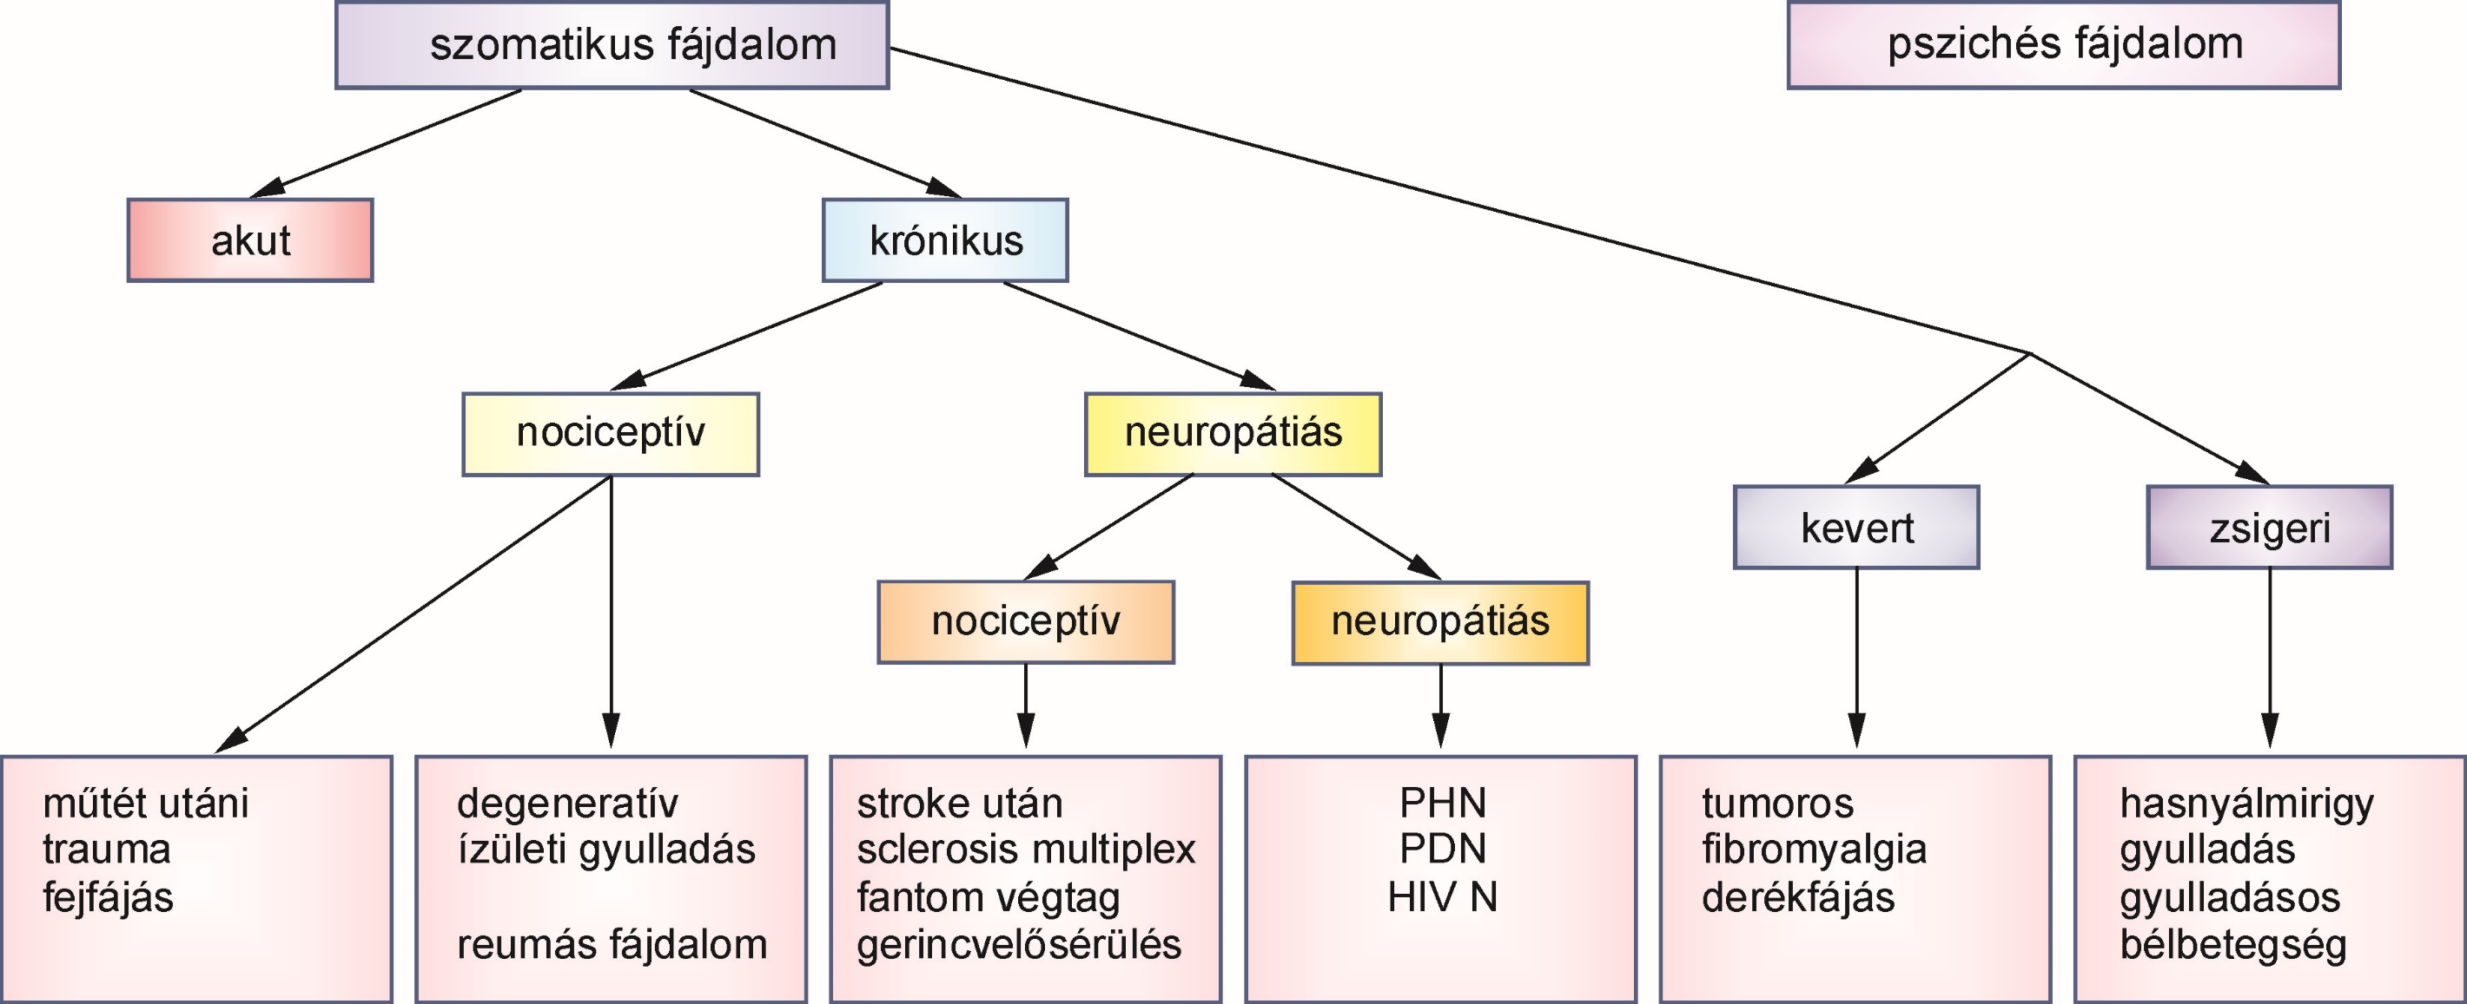
A fájdalom típusai
Somatic
Psychogenic
centrális
perifériás
Notes:
The classification of pain according to types. Pain can be somatic or psychogenic. We don’t like to use the diagnosis of psychogenic pain without the thorough examination of the patient or without the interrogation of the family members the loved ones and GPs.
Classically the pain can be dichotomized into acute and chronic. Usually the acute pain is a nociceptive pain whereas the chronic pain can be nociceptive…you can see some example on the bottom.

Slide 10
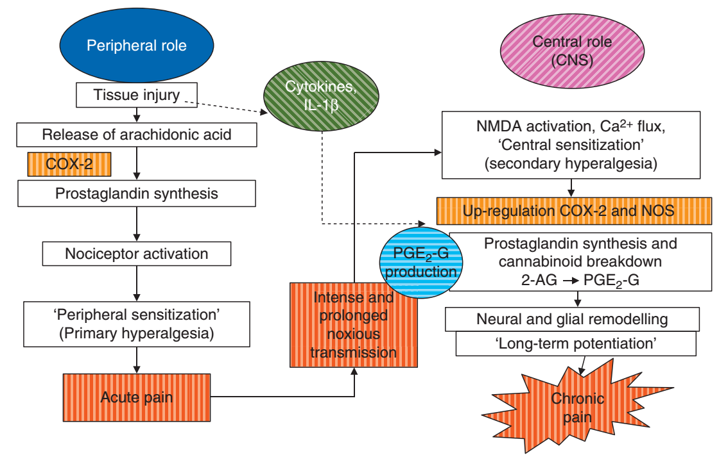
prosztaglandinok és a ciklooxigenáz enzim perifériás illetve centrális szerepe
Voscopoulos C., Lema M. When does acute pain become chronic? British Journal of Anaesthesia 2010; 105 (S1): i69–i85
A NSAID-k nem nélkülözhetők
Valódi COX-on ható gyógyszerre van szükség
Paracetamol conceptuálisan nem alkalmas

Slide 11
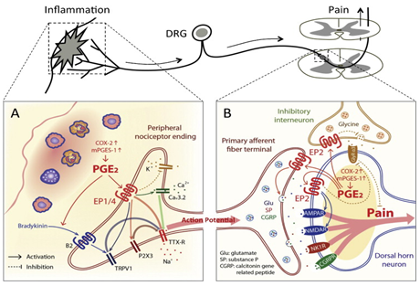
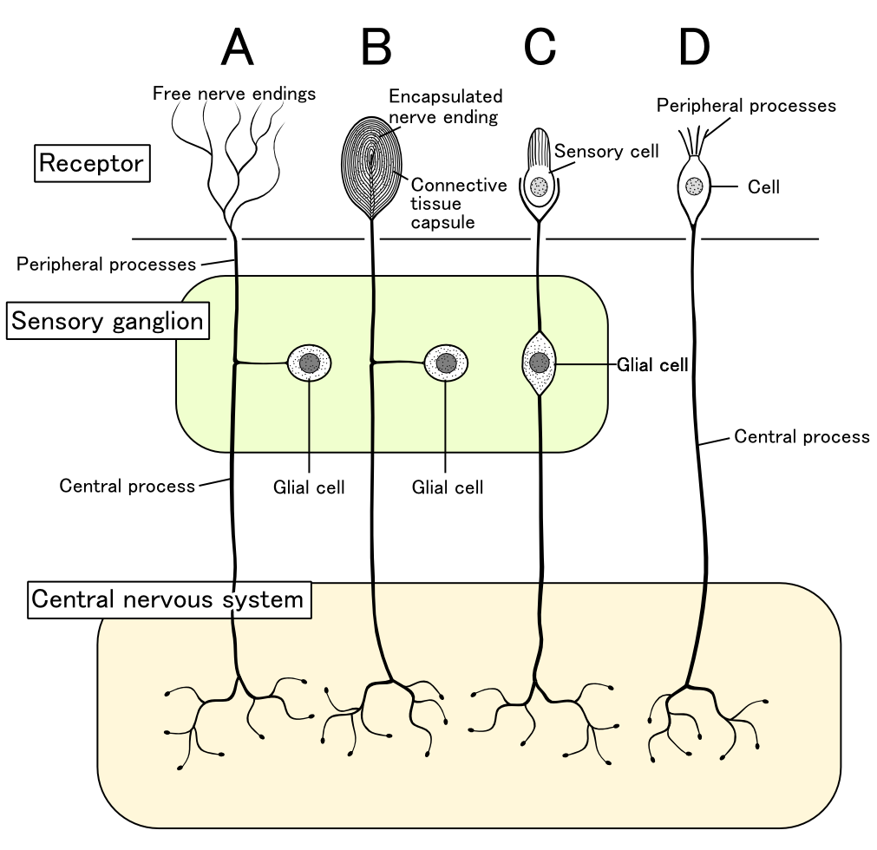
Afferens és efferens funkció – PGE2 perifériás és centrális szerepe

Slide 12
Fájdalommechanizmusok
Nociceptív – gyulladásos – neuropáthiás – nociplasztikus fájdalom
Küszöb, adaptív-maladaptív, idegsérülés?
PTE Fájdalomterápiás Tanszék 2025 Almási

Slide 13
Neurogen infl vs nociplastic pain
Neurogenic inflammation
Nociplastic pain
Perifériás folyamat, az idegvégződések aktivizációja értágulatot, fokozott permeabilitást és gyulladást okoz
Mechanismus: Specifikus idegrostok aktivációja, főleg C-rostok által triggerelt - neuropeptideket bocsájtanak ki pl. substanceP, CGRP.
Hatás: Ezek a neuropeptidek közvetlenül hatnak az érfalakra, tágulatot és permeabilitás fokozódást okoznak.
Természete: Egy perifériás folyamat, melyben az idegrendszer közvetlenül indít el egy gyulladásos folyamatot.
Centralisan mediált fájdalom, amely megváltozott fájdalom feldolgozásból ered, nincs közvetlen sérülés vagy idegkárosodás, gyulladás.
Mechanismus: érzékenyített idegrendszer, CS alapján indul. Félrecsúszott modulációs rendszer, diszfunkcionális értékelő rendszer.
Hatás: Felerősített fájdalom feldolgozási folyamat – fokozott fájdalom érzékenység, fokozott fájdalom reakció
Természete: Egy centralisan kialakult fájdalom nincs sérülés vagy gyulladásos folyamat, nincs idegrendszeri károsodás.
3

Slide 14
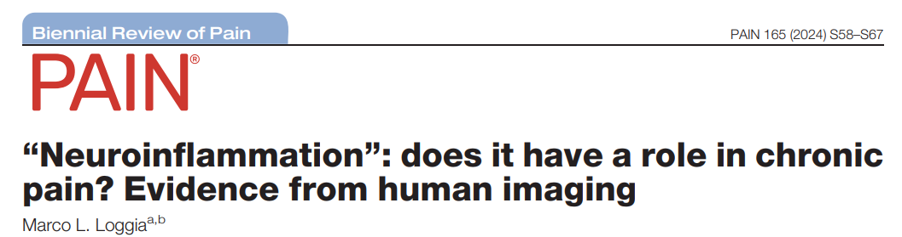
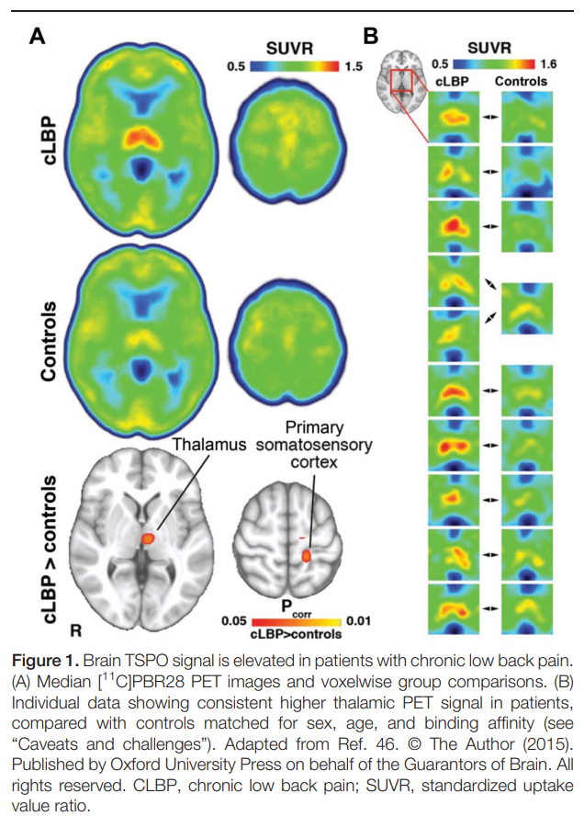
Neuroinflammation
The 18 kDa translocator protein
as a marker of neuroinflammation
A módszer a neuroinflammáció vizsgálatára: PET,
radioligands targeting the 18-kDa translocator protein (TSPO).
Főleg a külső mitochondrialis membránokon
Korábban perif BDZN receptornak hívták
Mostanában: TSPO
Részt vesz a cholesterin moleculák mitochondriális membrán transzportjában, ami a steroidogenezis első lépése.
Egyéb funkciók: ion transport, oxidative stress, apoptosis, és energia metabolismus

Slide 15
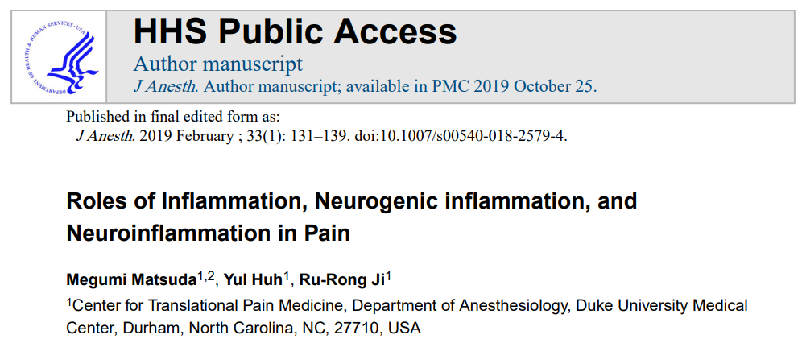
Fájdalom típusok management
A gyulladás, neurogén gyulladás és neuroinflammatio szerepe a fájdalomban
Neurogen inflammatiót a perif idegek ingerlése idéz elő - neuropeptide felszabadulás és gyors plasma extravasatio/oedema, - fájdalom pl. fejfájás.
Neuroinflammation egy idegredszerre lokalizált gyulladás, (PNS) és (CNS).
Jellegzetessége a glia sejt aktiváció (DRG, SC, és agy)
Proinflammatios citokin és chemocin termeléssel jár
PS és CS-hoz vezet

Slide 16
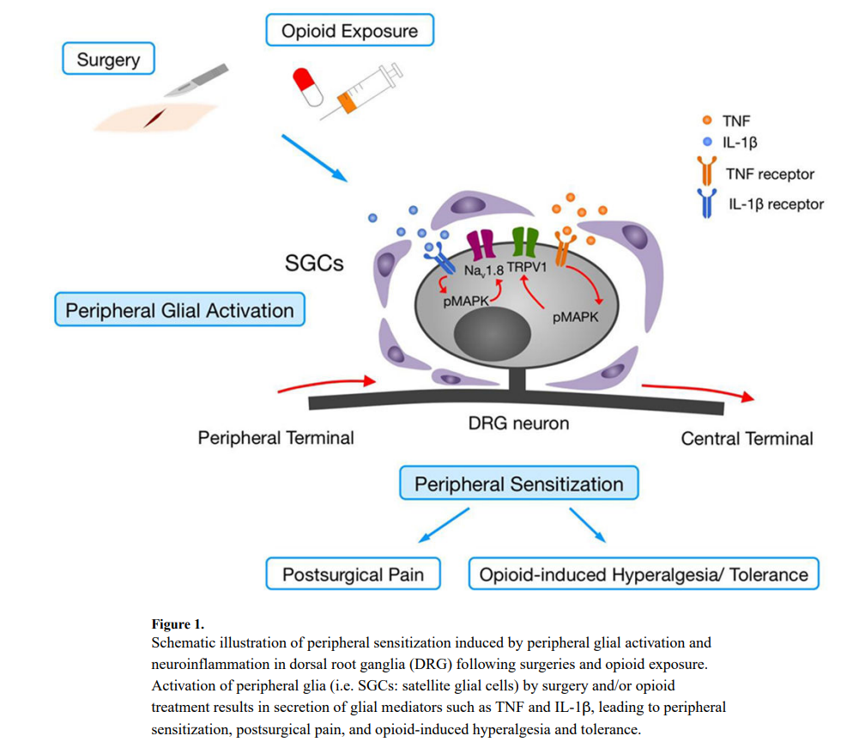
A gyulladás, neurogén gyulladás és neuroinflammatio szerepe a fájdalomban
Fájdalom típusok management
Neurogen inflammatiót a perif idegek ingerlése idéz elő - neuropeptide felszabadulás és gyors plasma extravasatio/oedema, - fájdalom pl. fejfájás.
Neuroinflammation egy idegredszerre lokalizált gyulladás, (PNS) és (CNS).
Jellegzetessége a glia sejt aktiváció (DRG, SC, és agy)
Proinflammatios citokin és chemocin termeléssel jár
PS és CS-hoz vezet

Slide 17
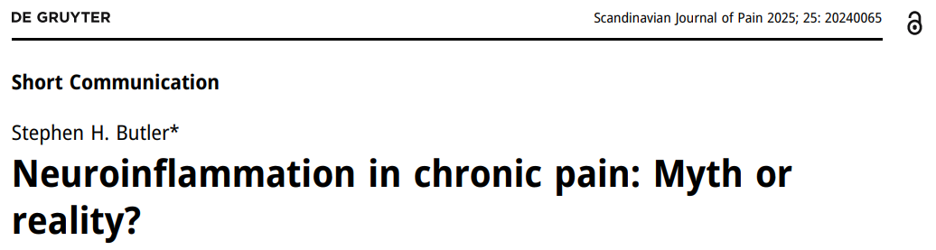
A gyulladás, neurogén gyulladás és neuroinflammatio szerepe a fájdalomban
Fájdalom típusok management
Neuroinflammatio népszerű szóhasználat.
Ami a Neuroinflammatio definícióját illeti, négy kritérium amelyek szükségesek (mind a négy) az NI diagnózisához [1,2], ahogyan azt eredetileg az agyi traumával, stroke-kal vagy fertőzéssel kapcsolatban határozták meg a kifejezés közelmúltbeli kiterjesztése előtt.
Ezek a következők: (1) a gyulladást elősegítő citokinek és kemokinek szintjének emelkedése, (2) a makrofágok aktiválása, (3) limfociták toborzása, (4) helyi szövetkárosodás
Neurogen inflammatiót a perif idegek ingerlése idéz elő - neuropeptide felszabadulás és gyors plasma extravasatio/oedema, - fájdalom pl. fejfájás.
Neuroinflammation egy idegredszerre lokalizált gyulladás, (PNS) és (CNS).
Jellegzetessége a glia sejt aktiváció (DRG, SC, és agy)
Proinflammatios citokin és chemocin termeléssel jár
PS és CS-hoz vezet

Slide 18
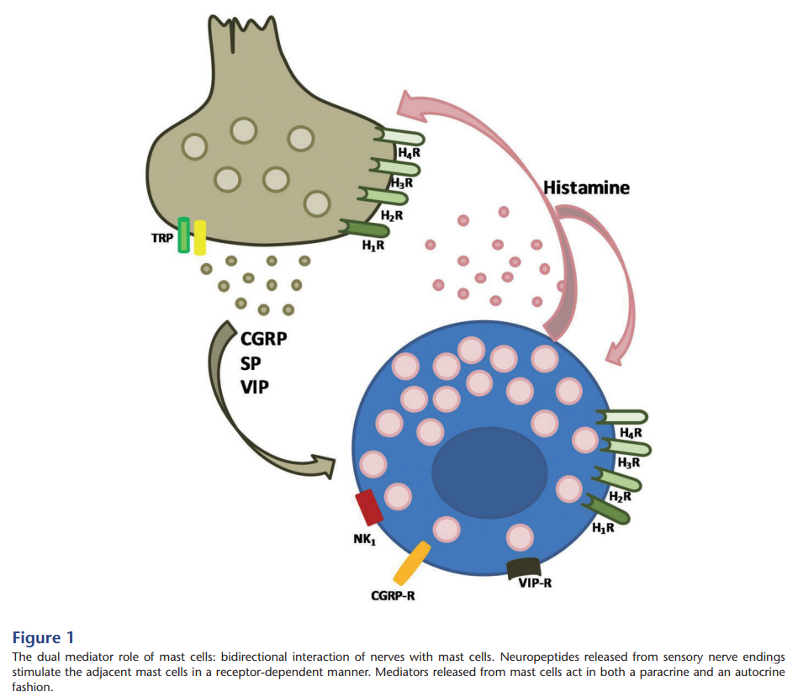
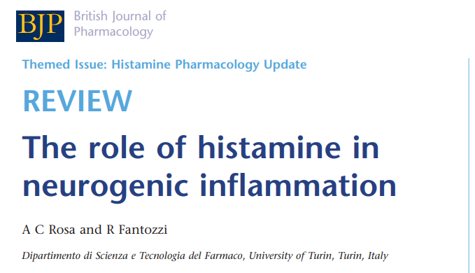
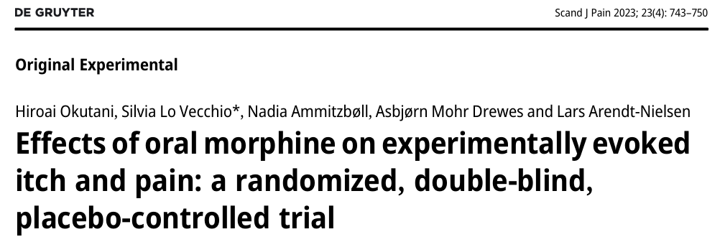
A neurogén gyulladás és a hisztamin
Fájdalom típusok management
Opioidok – hisztamin felszabadulás?
Oral administration of 20 mg morphine did not attenuate experimental histaminergic- and non-histaminergic provoked itch intensities in healthy volunteers but selec tively increased superficial blood perfusion to histamine provocation. This suggests that different opioid mechanisms in histaminergic and non-histaminergic evoke neurogenic inflammation.

Slide 19
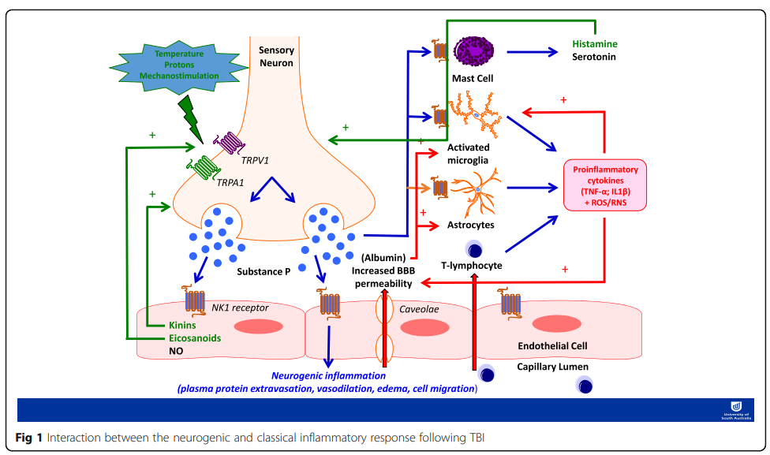
A neurogén gyulladás, általános gyulladás traumás agysérülteknél
Fájdalom típusok management

Slide 20
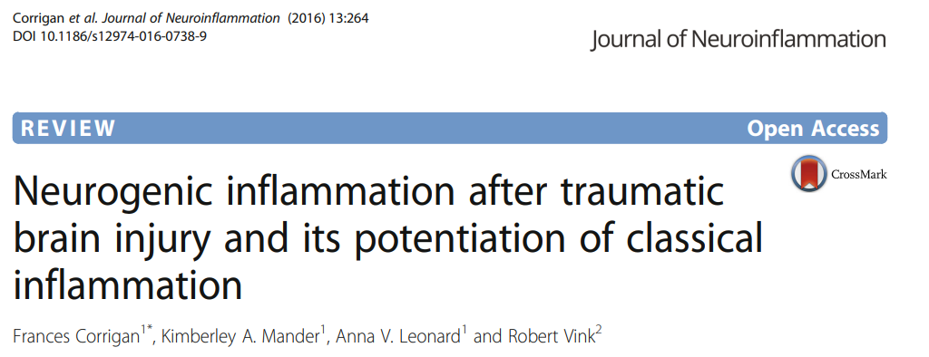
A neurogén gyulladás, általános gyulladás traumás agysérülteknél
Fájdalom típusok management
As such, the neurogenic inflammatory response can exacerbate classical inflammation via a positive feedback loop, with classical inflammatory mediators such as bradykinin and prostaglandins then further stimulating TRP receptors.
Accordingly, complete inhibition of neuroinflammation following TBI may require the inhibition of both classical and neurogenic inflammatory pathways.
Within the CNS, albumin is able to activate microglia and astrocytes leading to the release of pro-inflammatory cytokines and chemokines (e.g., IL-1β, TNFα, MCP-1, CXC3L1), glutamate, and free radicals promoting neuronal injury and amplifying the classical inflammatory response

Slide 21
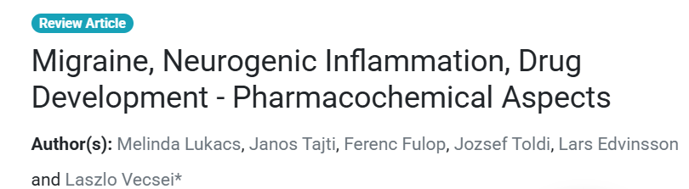
Neurogenic inflammation
Background: Migraine is a primary headache disorder.
The trigeminovascular system plays a key role. Neurogenic inflammation is presumed to be an important factor in migraine pathophysiology, mediated by the activation of primary neurons, leading to the release of various pro-inflammatory neuropeptides and neurotransmitters such as Calcitonin Gene-Related Peptide (CGRP), substance P (SP), and vasoactive intestinal peptide (VIP). Nitric oxide (NO), Pituitary adenylate cyclase-activating polypeptide (PACAP) and Glutamate (Glu) also play an important role in the modulation of inflammatory mechanisms.
Ongoing phase III clinical studies with monoclonal antibodies against CGRP and CGRP receptors offer promising novel aspects for migraine treatment. Preclinical and clinical studies targeting SP and nitric oxide synthase (NOS) were all terminated with no significant results compared to placebo. New promising therapeutic goal could be PACAP and its receptor (PAC1), and kynurenic acid (KYNA) analogues.
Conclusion: …novel therapeutic lines both in migraine attack treatment and prophylaxis.

Slide 22
Terápiás lehetőségek…
Neuroinflammatio
Az ideggyulladás csökkentése, miközben megőrzik a jótékony gyulladásos válaszokat,
sokféle megközelítést alkalmazva, beleértve a neuromodulációt (például Transcranial Magnetic Th TMS, Transcranial Electric Stim, TES, Electro Convulsive Th, ECT, Photobiom stimulation PBM Deep Brain Stim),
farmakológiai szereket (NSAID-ok, kortikoszteroidok, citokin-gátlók, mikroglia-modulátorok) és
természetes termékeket ( kurkumin, resveratrol),
az életmódbeli beavatkozások, például a stresszkezelés mellett.

Slide 23
Terápiás lehetőségek…
Nociplastic pain
Alvásjavítás
Stresszredukció
Farmakológiai kezelések:
Antidepresszánsok: Általában triciklikus antidepresszánsokat (TCA) és szerotonin-noradrenalin újrafelvétel-gátlókat (SNRI) használnak.
2. A Gabapentinoidok az olyan gyógyszerek, mint a gabapentin és a pregabalin, szintén hasznosak lehetnek.
Transzkutan elektromos indegstimuláció (TENS) Ez segíthet csökkenteni a fájdalmat azáltal, hogy aktiválja az agy és a gerincvelő fájdalomcsökkentő receptorait.
Kerülendő: opioidok, NSAID-k

Slide 24
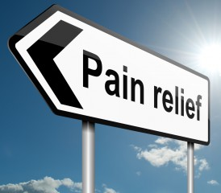
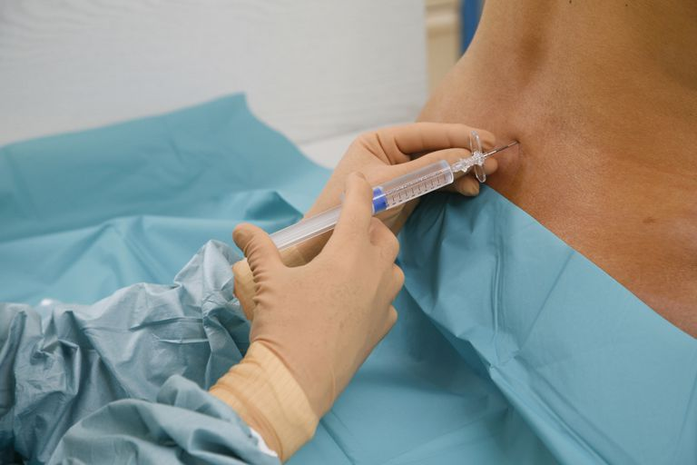


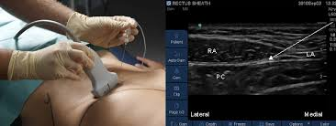
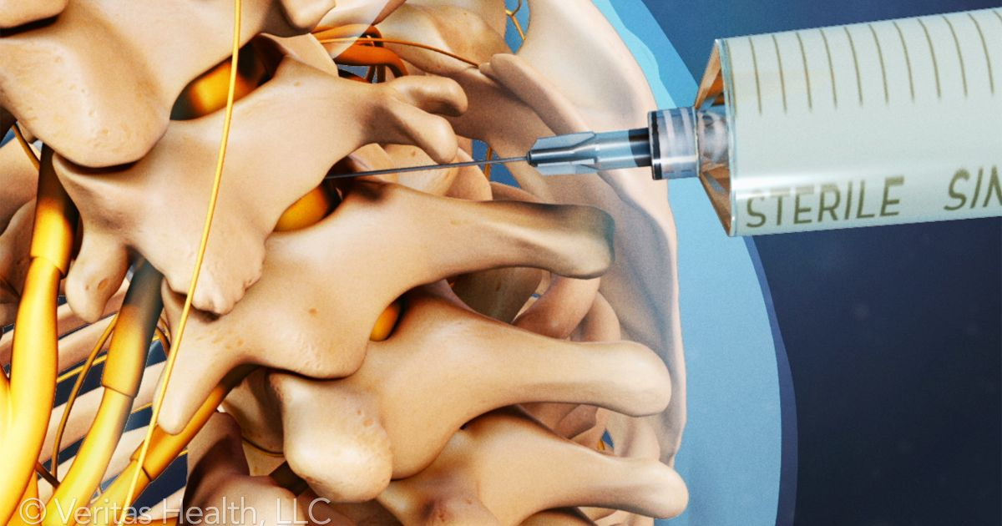
Köszönöm a figyelmet!

